Slide 1
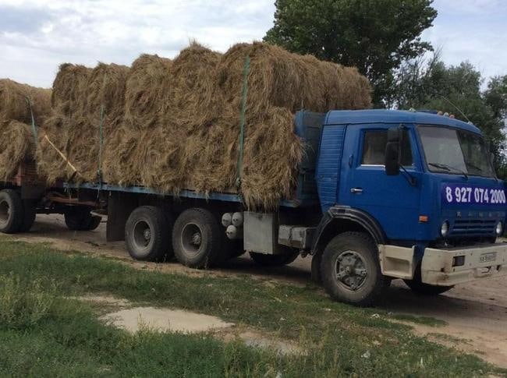
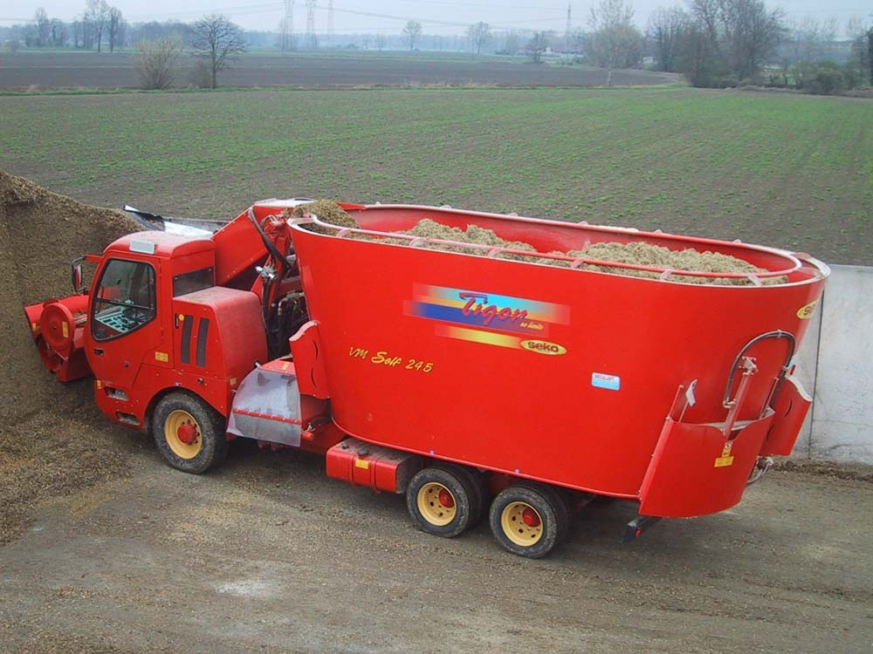
Артёмов Захар Крюков Семён 4г 4а
Название Жорик

Slide 2
Длина 50 см
Ширина 14 см
Высота 25 см
Масса 1141 грамм

Slide 3
Он убирает мусор маленьких габаритов. И перемещает грузы в другое место . Его применение в сельском хозяйстве. Кормление рогатого скота.

Slide 4
Колеса,корпус металлический,моторы для колёс (2шт)., сервопривод (3 шт.),управляющия плата(1ШТ.) Гайки и болты.

Slide 5
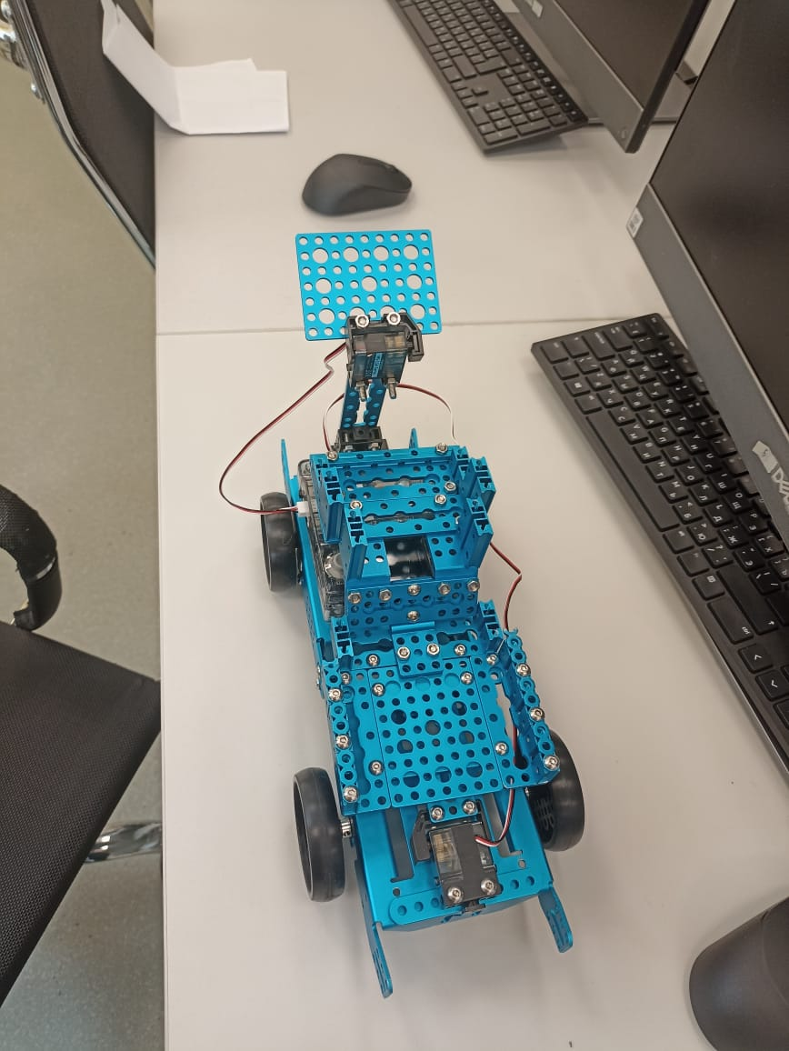
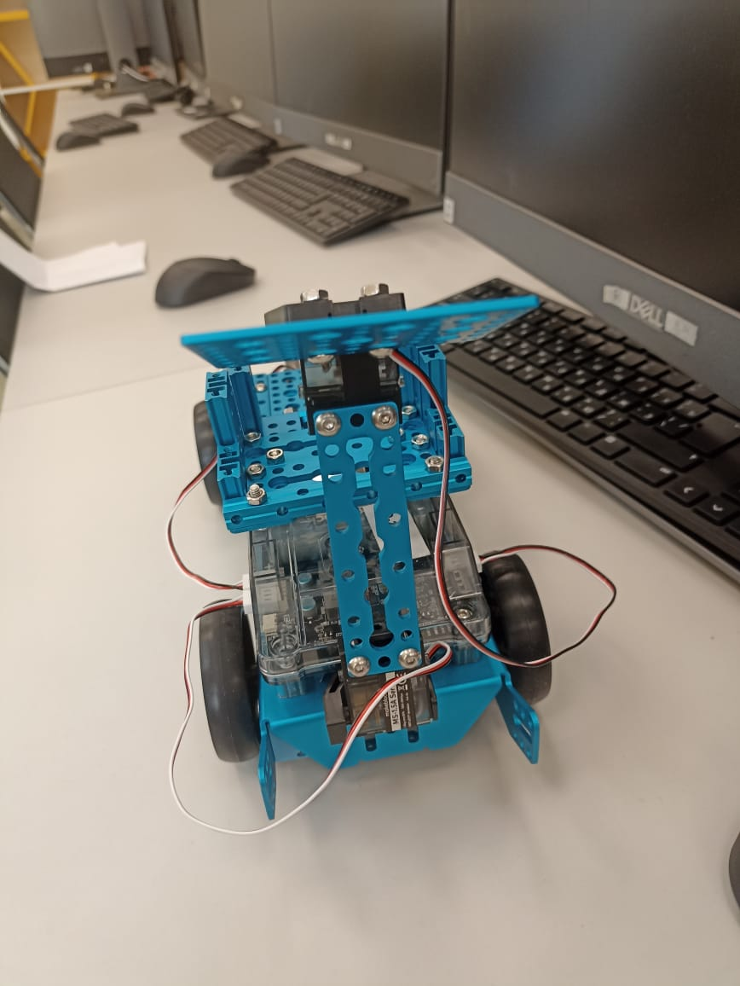
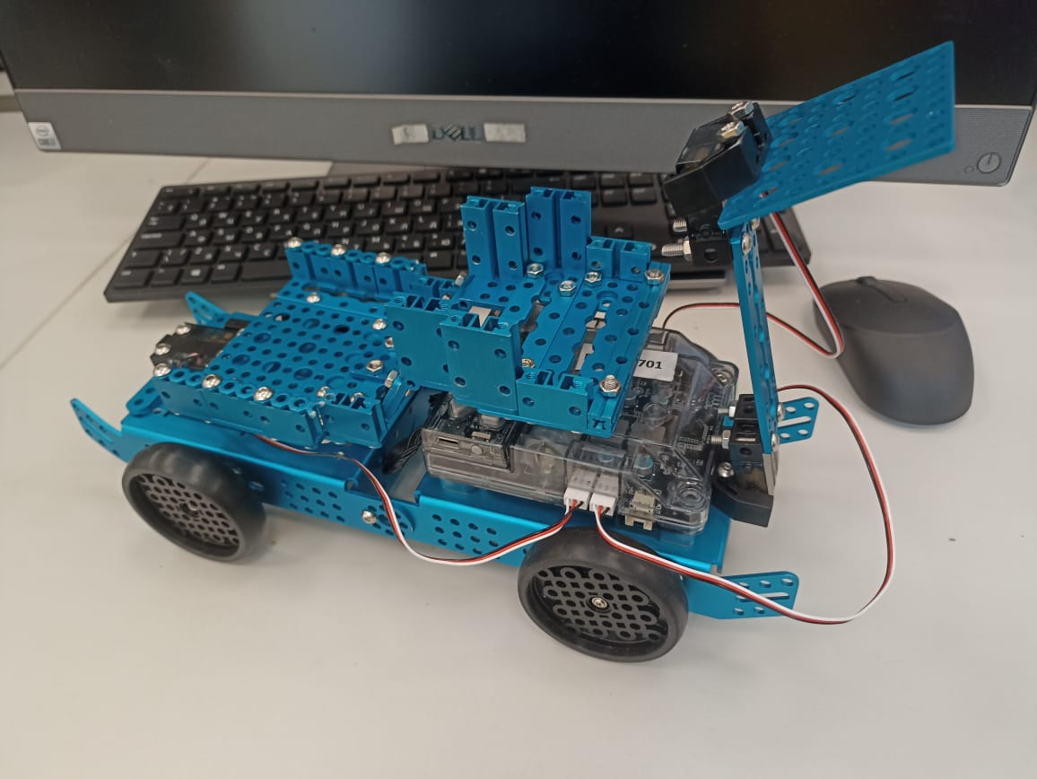
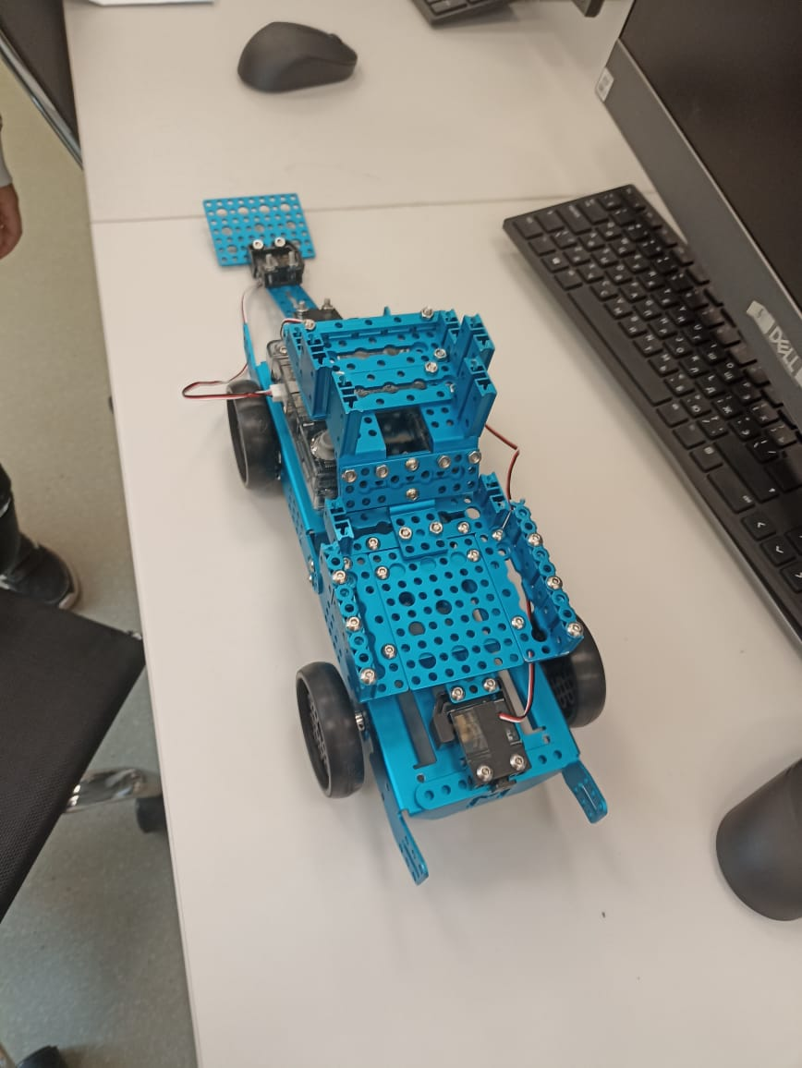
Фото

